Slide 1

Puzzle Solver
Maschinelles Sehen und Bildverarbeitung – Projektarbeit
M. Bärtschi
C. Stoller

Slide 2
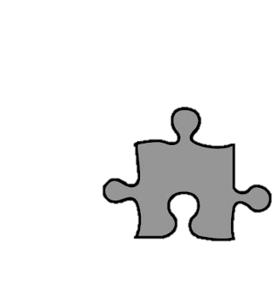
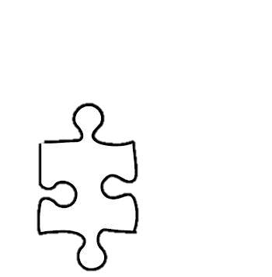
Inhalt
Idee/Ziel
Planung
Programmablauf
Implementation
Mögliche Erweiterungen
Fazit
Programm Demo

Slide 3
idee
Viele verschiedene Projekte
Heblomat
Notenerkennung
Füllstandtracker
Challenge (Aufgabe für eine Internetchallenge)
Wo ist Walter
Puzzle

Slide 4
Ziel
Wir erkennen quadratische Puzzleteile und können sagen, wohin welcher Rand kommt

Slide 5
Planung
Pflichtenheft definiert
Erste Zeilen in OpenCV gemeinsam geschrieben
Arbeitsaufteilung
Git Version Control System

Slide 6
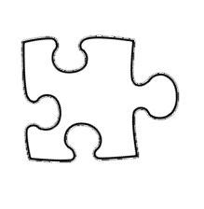
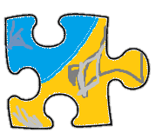
Pflichtenheft Programmablauf
Bild einlesen
Binarisieren
Alle Teile mit Labels versehen
Linien erkennen
Ecken erkennen
Features definieren
Teile vergleichen
Beste Übereinstimmung darstellen

Slide 7
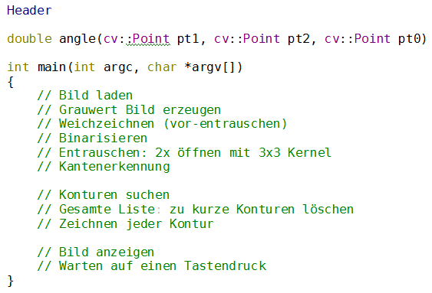
Planung
Erste Zeilen in OpenCV gemeinsam geschrieben (hier: Grobübersicht)

Slide 8
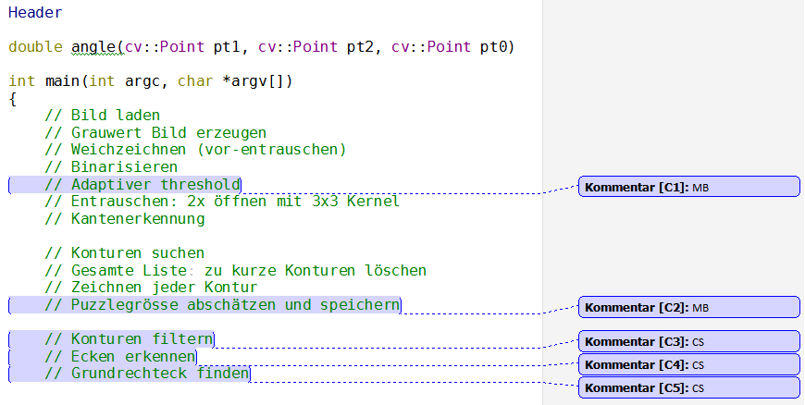
Aufteilung

Slide 9
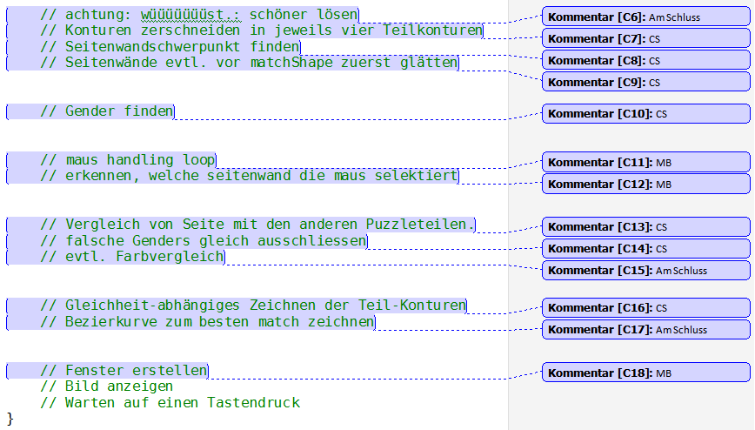
Aufteilung

Slide 10
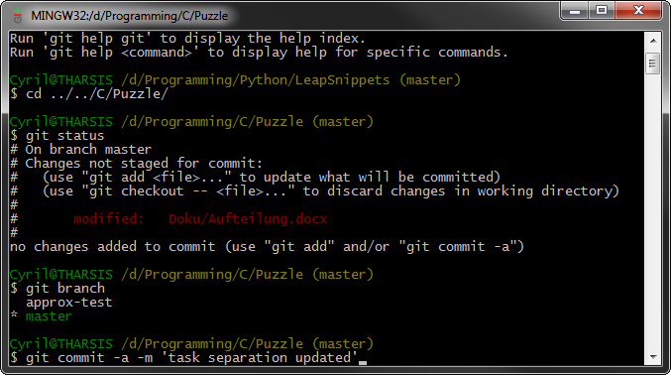
Git Version Control System
Version Control System Git aufgesetzt: Client Software: „Git Bash“

Slide 11
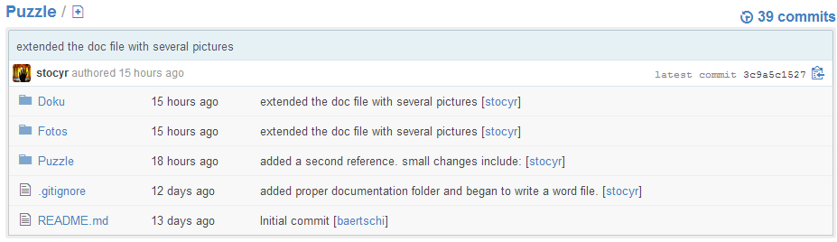
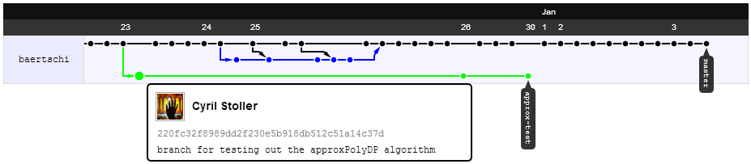
Git Version Control System
Online Repository aufgesetzt: Online Source Code Hosting auf GitHub

Slide 12
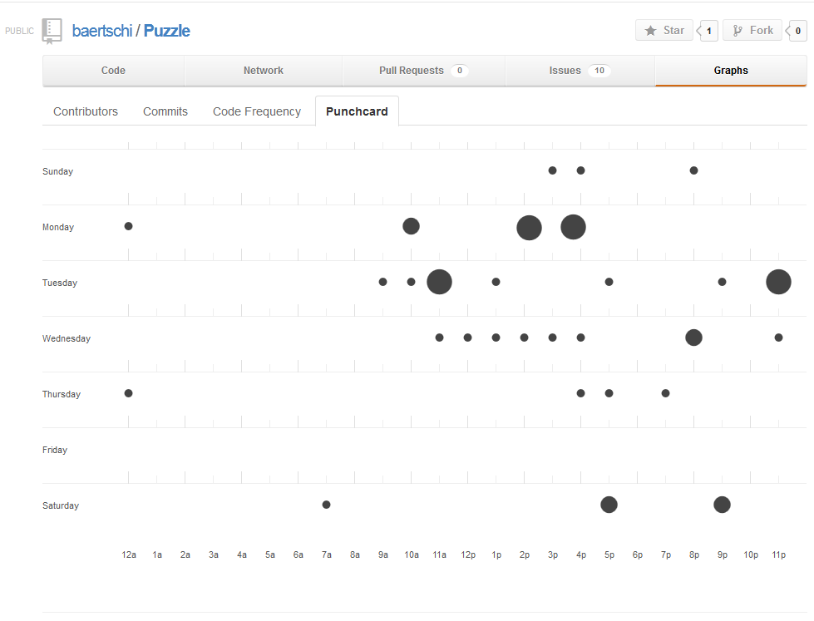
Git Version Control System
Online Repository aufgesetzt: GitHub „Punch Card“

Slide 13
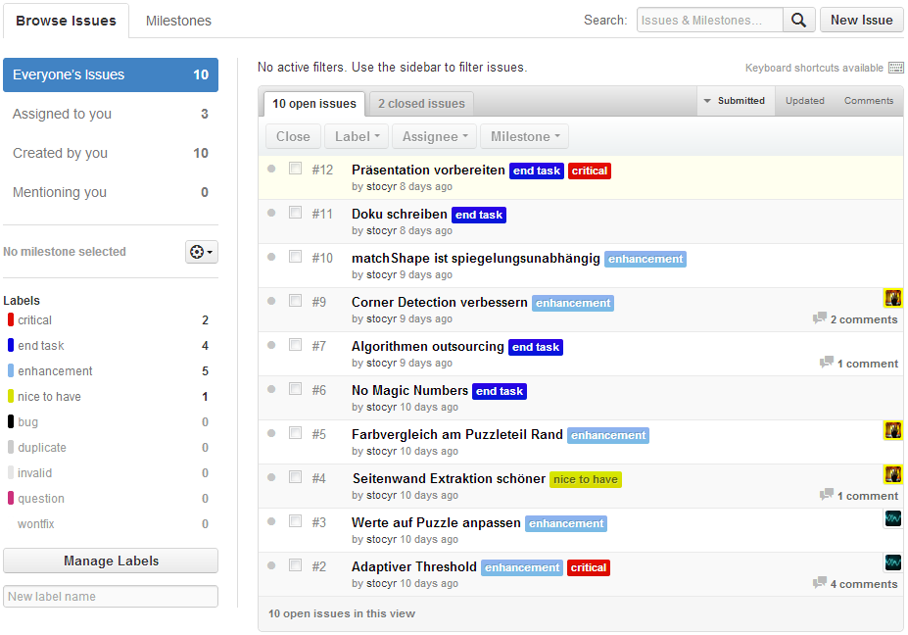
Git Version Control System
Online Repository aufgesetzt: GitHub Issue Tracking System

Slide 14
Implementation
In C++ mit Qt Creator
Zuerst Konsolenanwendung
Auf GUI-Anwendung geändert
Ablauf des Programms nach Pflichtenheft

Slide 15
Binarisierung
Einlesen und in Graustufen konvertieren
Verwischen
Binarisieren mit Threshold funktion
2 x Öffnen
// Grauwert Bild erzeugen
cv::Mat imgGrey;
cv::cvtColor(img, imgGrey, CV_BGR2GRAY);
// Weichzeichnen (vor-entrauschen)
cv::Mat imgGreyBlur;
cv::blur(imgGrey, imgGreyBlur, cv::Size(3,3));
// Bild binarisieren
cv::threshold(imgGreyBlur, imgBin, cv::mean(imgGreyBlur)[0]-10, 255,cv::THRESH_BINARY);
// Entrauschen: 2x öffnen mit 3x3 Kernel
cv::Mat kernel = cv::getStructuringElement(cv::MORPH_CROSS, cv::Size(3, 3), cv::Point(1, 1));
cv::morphologyEx(imgBin, imgBin, cv::MORPH_OPEN, kernel, cv::Point(-1,-1), 2);

Slide 16
Konturen suchen
findContours
// Konturen suchen
std::vector<std::vector<cv::Point> > contours;
cv::findContours(imgBinTemp, contours, CV_RETR_EXTERNAL, CV_CHAIN_APPROX_SIMPLE);

Slide 17
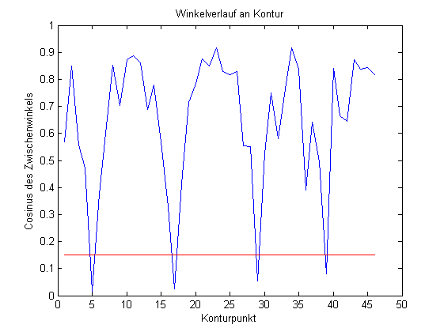
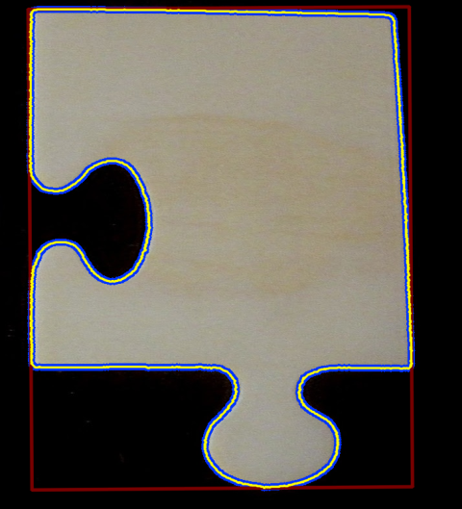

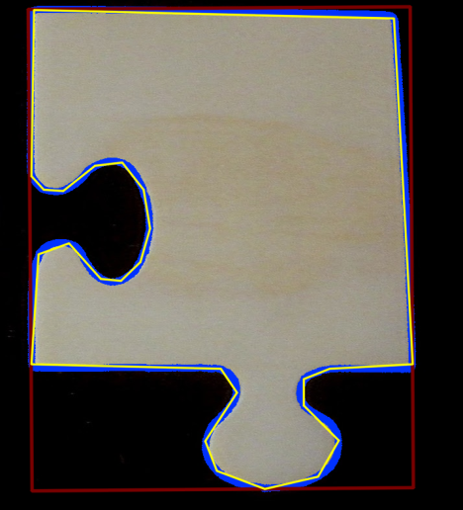

Konturen auf Ecken überprüfen
Konturen approximieren
Winkel der Kontur messen
// Ecken erkennen, Winkel berechnen zwischen diesem und den zwei nächsten Vertices.
double cosine = std::fabs(angle(pointsApprox[i][(j+2)%pointsApprox[i].size()],
pointsApprox[i][j], pointsApprox[i][(j+1)%pointsApprox[i].size()]));
// wenn Winkel > 81°, als Ecke abspeichern
if(cosine < 0.15)
{
corners[i].push_back(pointsApprox[i][(j+1)%pointsApprox[i].size()]);
}

Slide 18
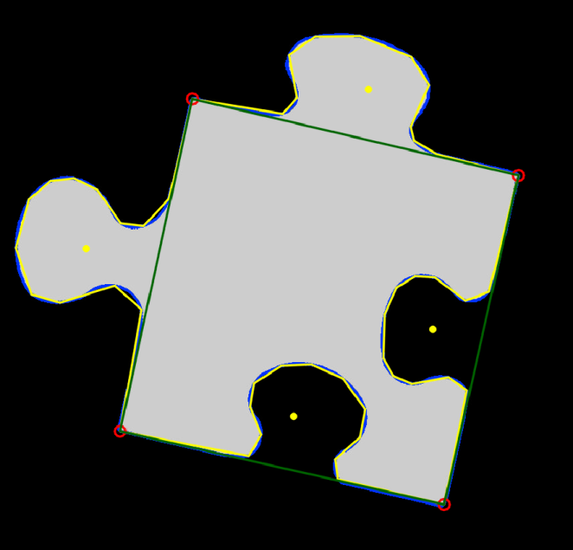
Seitenwände analysieren
Kontur an den Ecken in Seiten unterteilt
Geschlechtsanalyse
// Gender finden: positiv = 1, negativ = -1, neutral = 0
double dist = cv::pointPolygonTest(cv::Mat(corners[i]), sideCentroids[i][j], true);
if(std::fabs(dist) < 5)
{
// wenn praktisch auf der Linie -> wir als gerade Kante angenommen = Neutral
genders[i].push_back(0);
}
else
{
// wenn innerhalb des Grundrechtecks, Gender = Negativ, ansonsten Gender = Positiv
genders[i].push_back(dist < 0? 1 : -1);
}

Slide 19

Seitenwände vergleichen
Verschieden Features:
Gesamtlänge der Seitenwandkontur
Höhe der Ausbuchtung
Fläche der Ausbuchtung
// Umfang (Ua/|Ua-Ub|)
double length_basis = cv::arcLength(*basis_side, false); ...
double result_length = length_basis / std::fabs(length_basis - length_compare);
// Tiefe der Ausbuchtung (Ta/|Ta-Tb|)
double arc_basis = std::min(cv::minAreaRect(*basis_side).size.height,
cv::minAreaRect(*basis_side).size.width); ...
double result_arc = arc_basis / std::fabs(arc_basis - arc_compare);
// Fläche der Ausbuchtung (Fa/|Fa-Fb|)
double area_basis = cv::contourArea(*basis_side); ...
double result_area = area_basis / std::fabs(area_basis - area_compare);

Slide 20
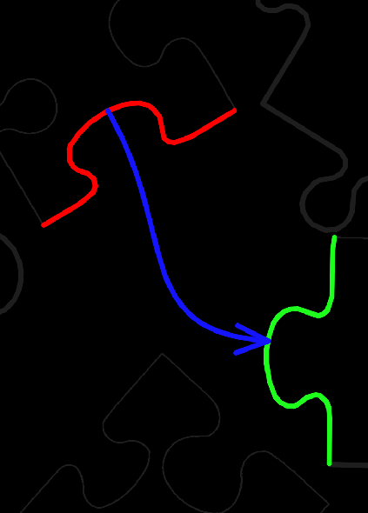
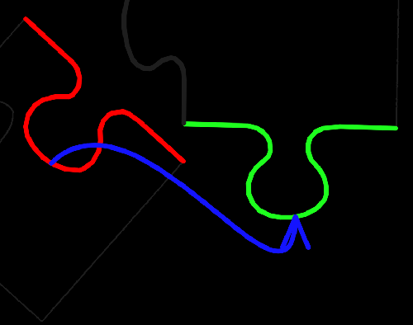
Passende Teile Darstellen
Basis-Seitenwand Rot markieren
Übereinstimmung stärker oder schwächer Grün markieren
Bezierkurve zeichnen

Slide 21
Mögliche Erweiterungen
Bessere Binarisierung
Nebst geometrischen Features auch Farbähnlichkeit berücksichtigen
Leerraum-Minimierung
Puzzle automatisch zusammensetzen

Slide 22
Fazit
Qt und OpenCV sehr umfangreich
Viele Funktionen
C++
Guter Einstieg in die Bildverarbeitung

Slide 23
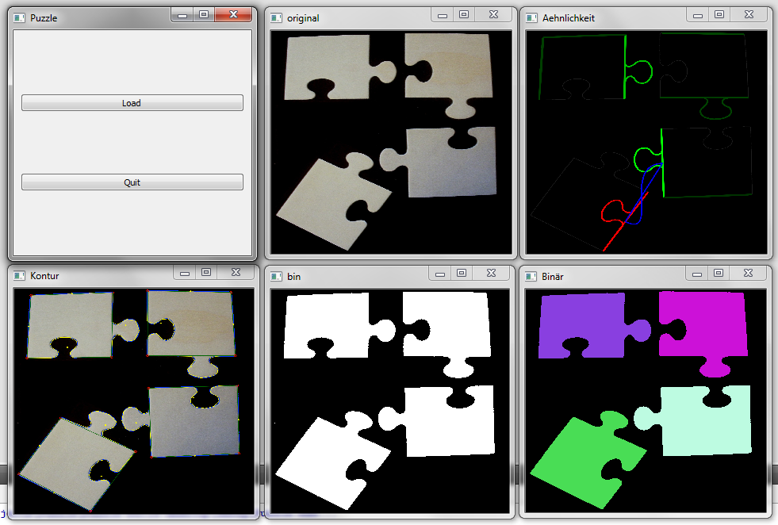
Programm Demo

